Slide 1

Entstehung
Idee
Retten, Teilen, Anbauen, Verarbeiten, Bildung
Für eine gemeinsame Zukunft
Alles rund um Lebensmittel

Slide 2
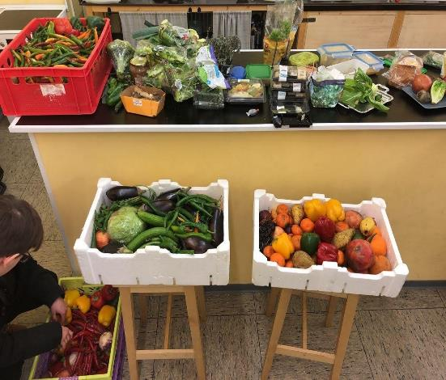
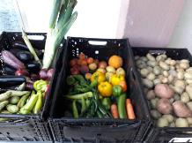
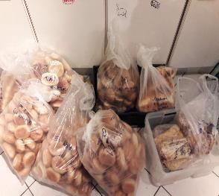
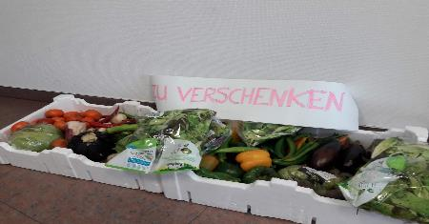
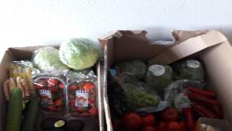

Foodsharing
Lebensmittel retten & teilen
gehört das alles in den Müll?

Slide 3
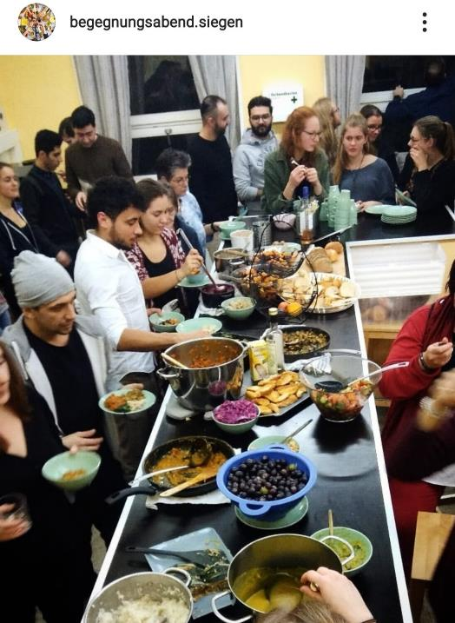
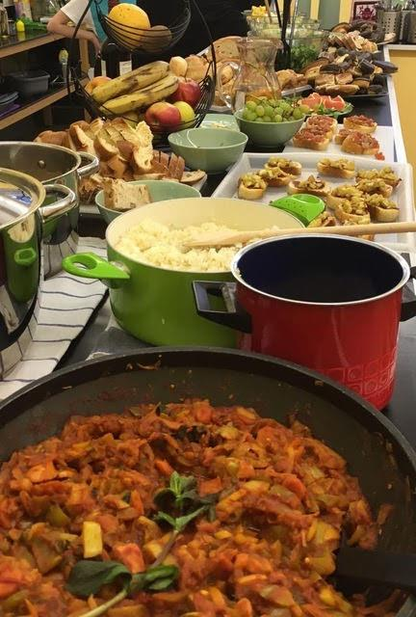
Begegnung schaffen, Lebensmittel verkochen, Teilen fördern & Aufklären

Slide 4

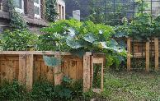
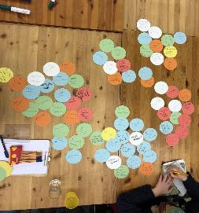
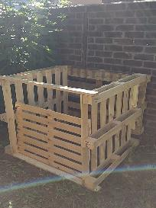
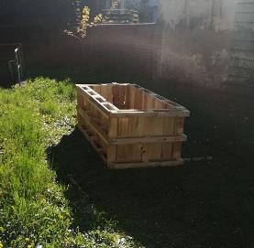

Was kommt nach dem Teilen, Retten, wohin mit den Lebensmittelabfällen?
Warum Abfall – wertvoller Humus nach dem kompostieren
Gemeinsam lokal ökologisch anbauen und Verantwortung übernehmen

Slide 5
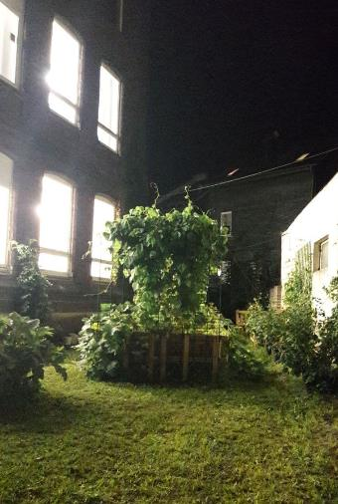
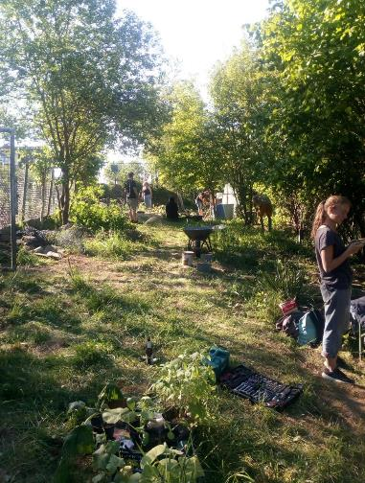
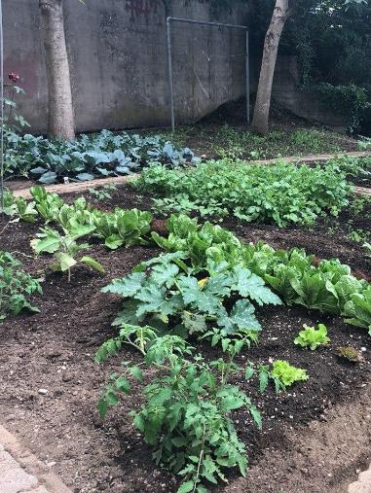

3 Gemeinschaftsgärten: KIQ (KulturIntegrationsQuatier der Stadt), Lebendiges Haus, Heimatverein Achenbach

Slide 6
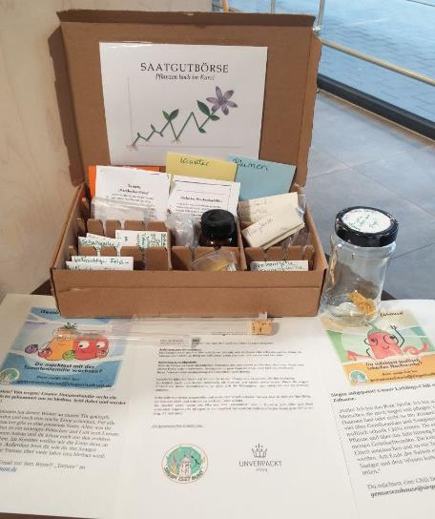
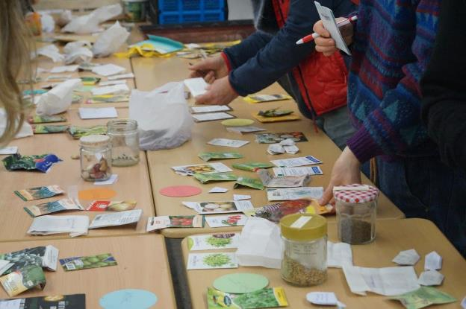
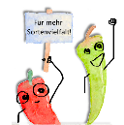
Saatgutfestivals & mobiler Saatgutverteiler
Befähigung sich selbst gesund zu ernähren

Slide 7


Mitmachprojekt für Alt und Jung

Slide 8
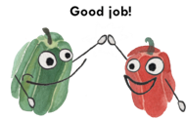
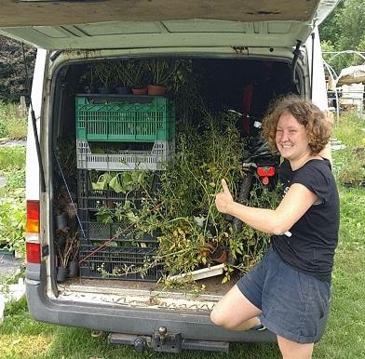
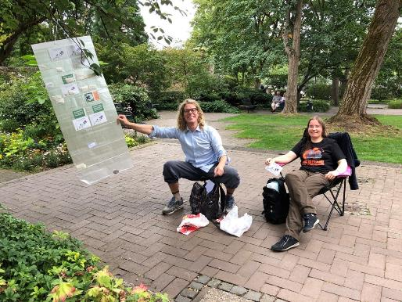
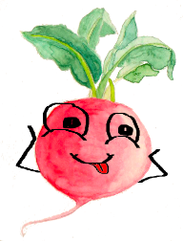
Warum machen wir das? - unsere Ziele:
mehr Lebensmittelwertschätzung
Verbindungen zwischen Menschen schaffen
Praktik des Teilens (von Ressourcen und Wissen) fördern
dahinter stehen ökologische und soziale Wert; Einsatz für ein schönes Leben
…

